Slide 1
Вопросы на повторение:
Что такое питание?
Какие вещества называются минеральными, а какие органическими?

Slide 2
Тема урока:
Минеральное питание растений

Slide 3
Цели урока:
Рассмотреть корневое(минеральное, почвенное)питание растений
Выяснить от чего зависит плодородие почвы
Познакомиться с видами удобрений
Проследить поглощение и транспорт питательных веществ корнем

Slide 4
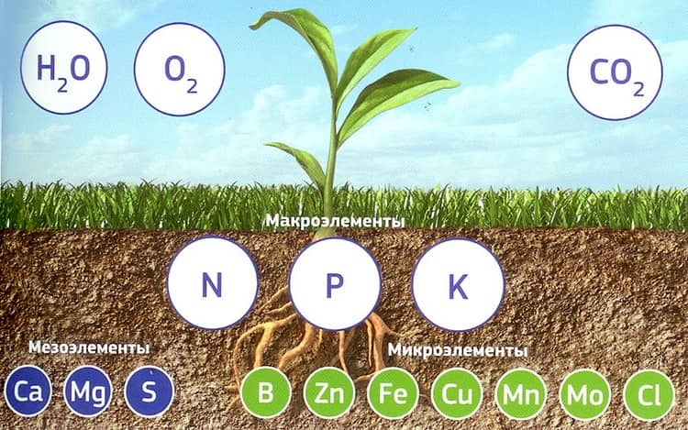

Slide 5
Корневое(минеральное, почвенное) питание растений
Макроэлементы
Азот необходим для нормального формирования вегетативных органов
Фосфор влияет на развитие формирование плодов
Калий способствует оттоку органических веществ от листьев к корням, влияет на подготовку растения к зиме

Slide 6
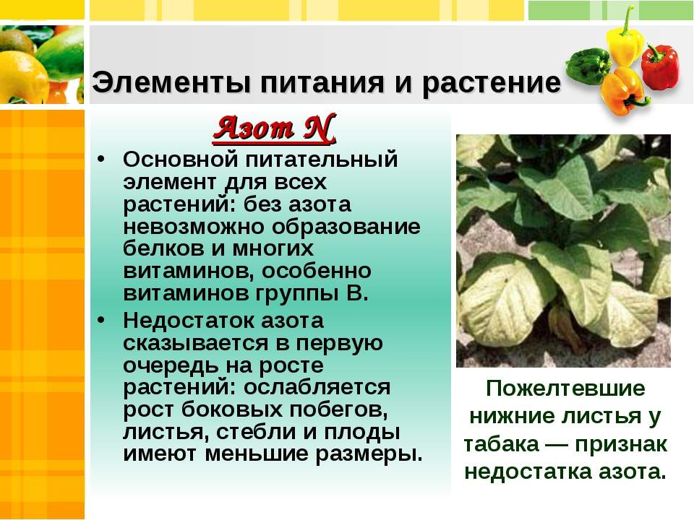

Slide 7


Slide 8
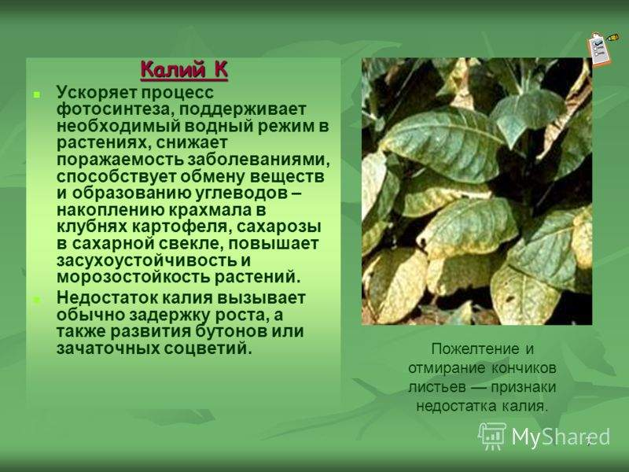

Slide 9
Микроэлементы:
Железо
Магний
Молибден
Медь
Бор
Цинк

Slide 10
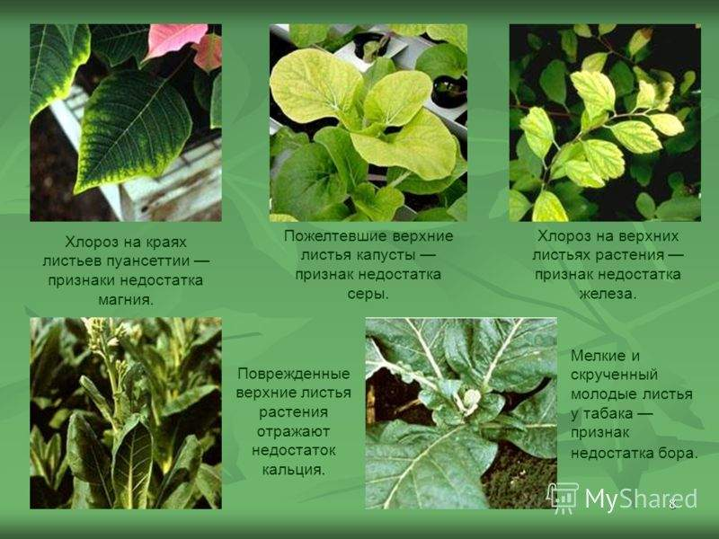

Slide 11
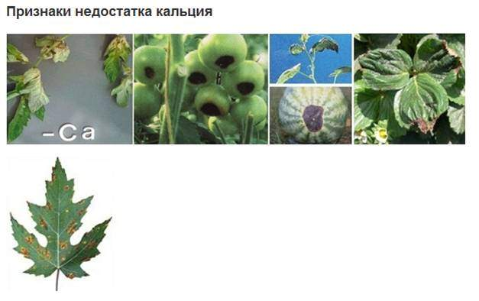

Slide 12
Почва и ее плодородие
1. Вносить удобрения
2. Правильно обрабатывать почву
3. Грамотно производить полив

Slide 13
Удобрения
Органические(навоз, торф, перегной, птичий помет и др.)
Минеральные удобрения(селитры, соли калия, суперфосфаты, фосфоритная мука)

Slide 14
Поглощение и транспорт питательных веществ
Корневое давление- это давление в сосудах корней растения, обеспечивающее движение растворов вверх, к другим органам

Slide 15
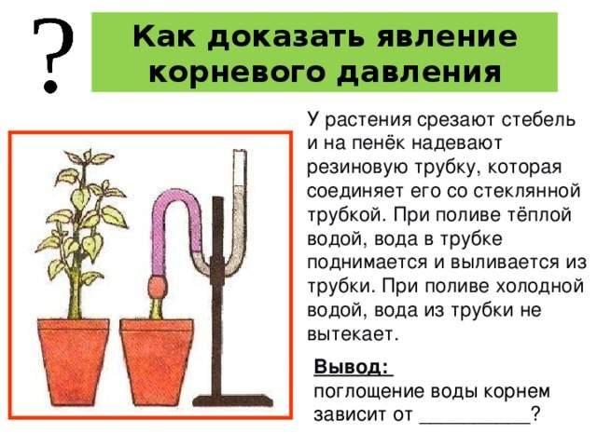

Slide 16
Что нового вы узнали на уроке?

Slide 17
Домашнее задание
Параграф 24 №1-8 стр.150
Хотите знать больше стр.209 №3,№4
Творческие задания стр.233 №4№5

